Slide 2
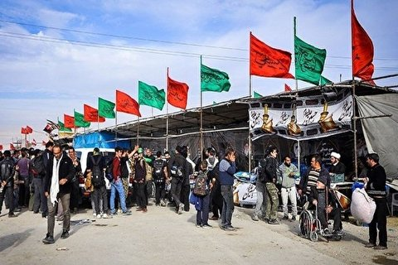
ویژگی های فرهنگی موکب تراز انقلاب اسلامی

Slide 3
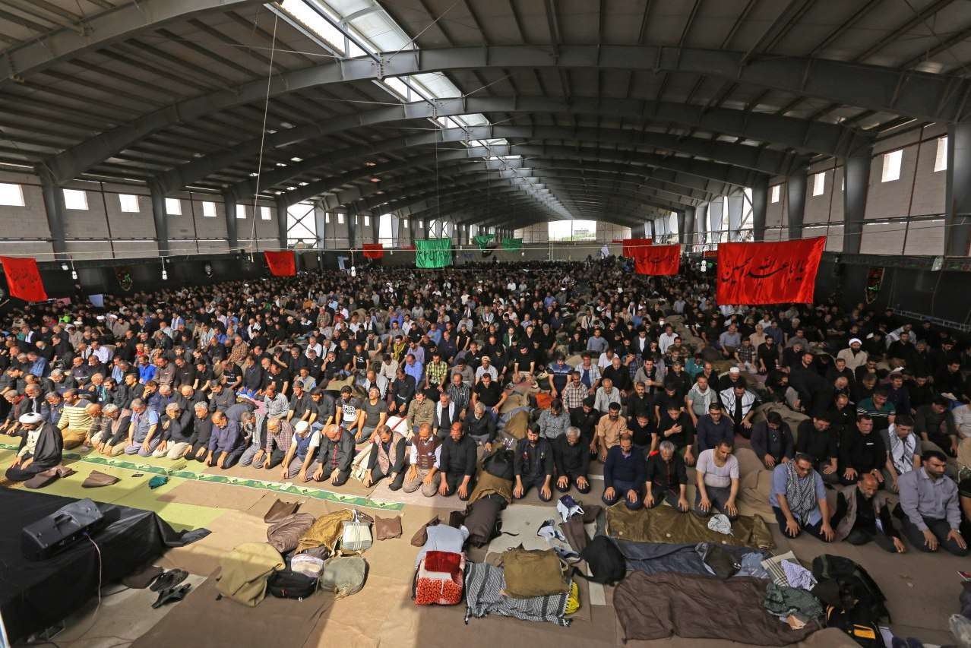
1- اقامه باشکوه نماز جماعت در سه نوبت به همراه تعقیبات و ادعیه مربوطه

Slide 4
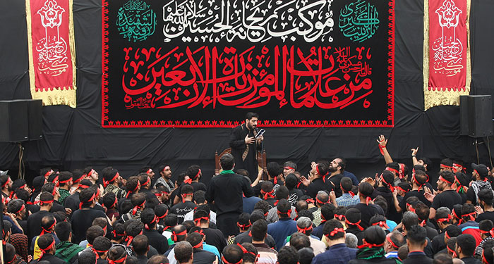
2- برگزاری سخنرانی،مداحی و مرثیه سرایی هرشب در ایام و لیالی اربعین

Slide 5
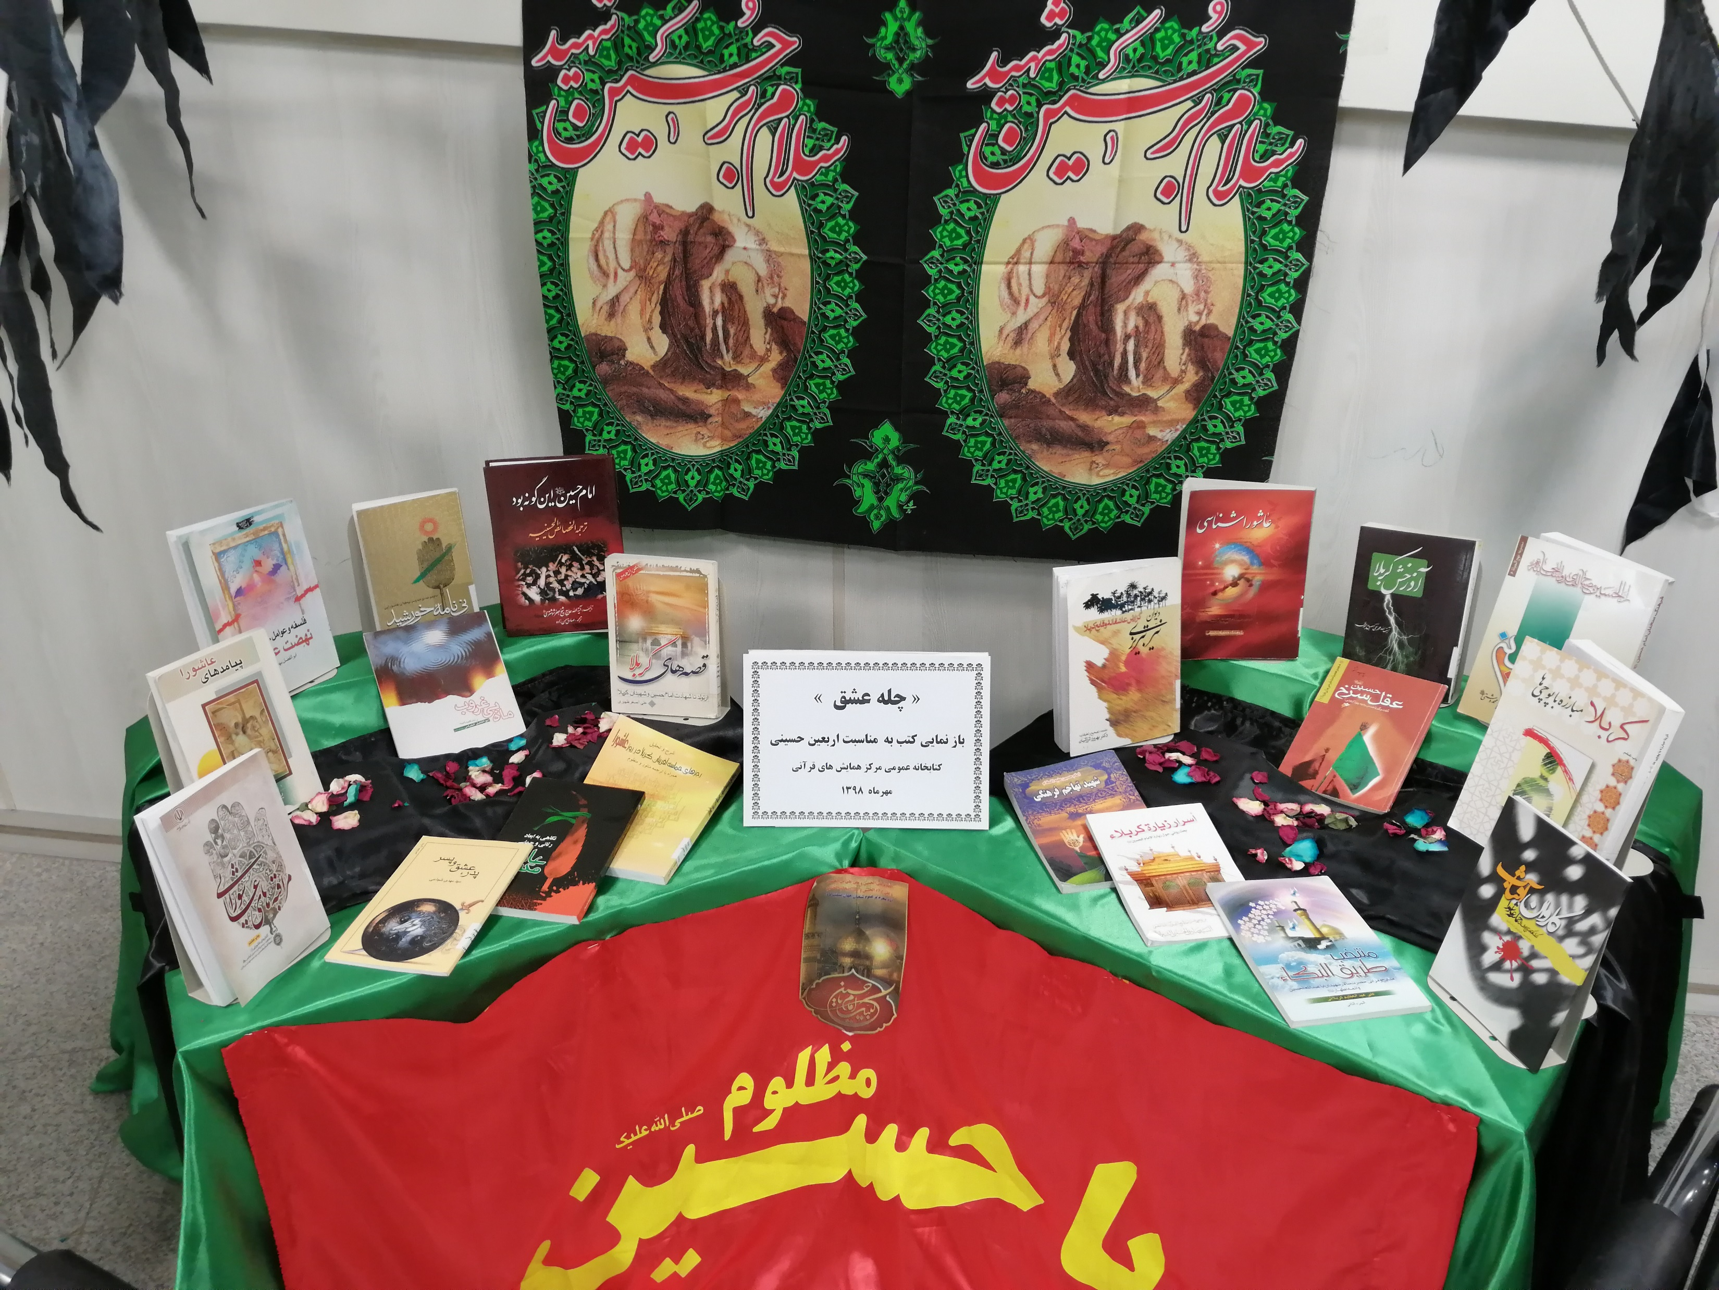
3- تهیه قرآن کریم،کتب ادعیه و زیارات،مهر و تسبیح و کتاب های مفید به مقدار لازم در جایگاهی مناسب

Slide 6
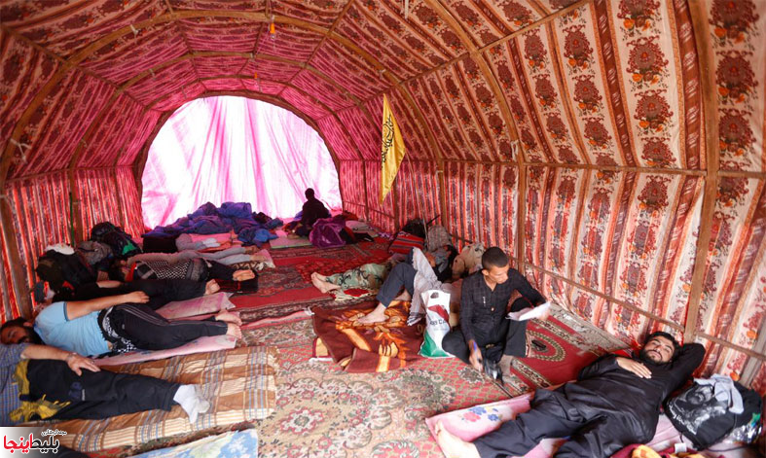
4- ایجاد فضایی مناسب ازنظر تهویه،نور،سکوت،آرامش و نظافت

Slide 7
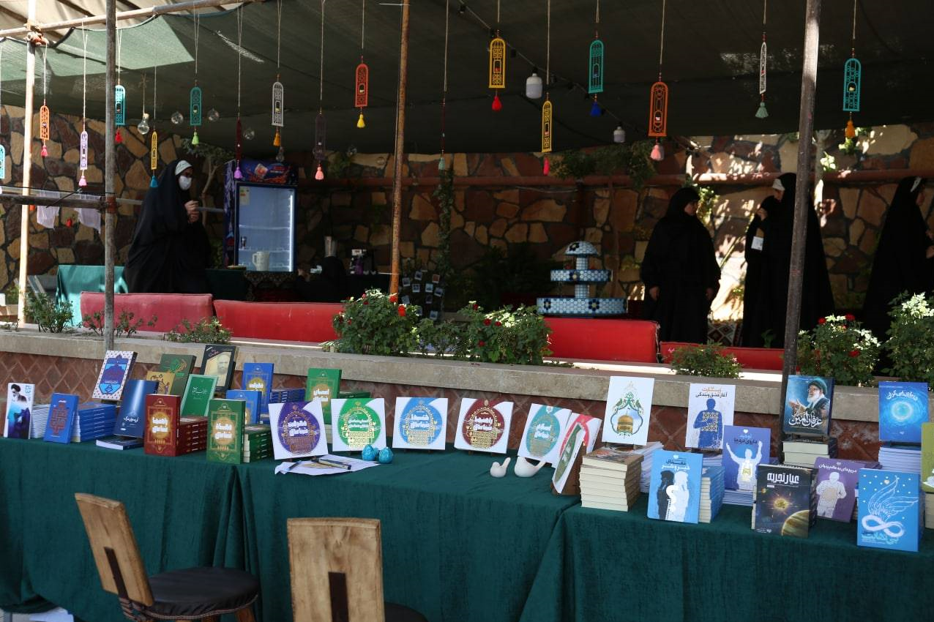
5- فضاسازی داخل موکب به وسیله متون،تصاویر،عکس نوشته ها و پیام های فاخر،کاربردی و به روز

Slide 8
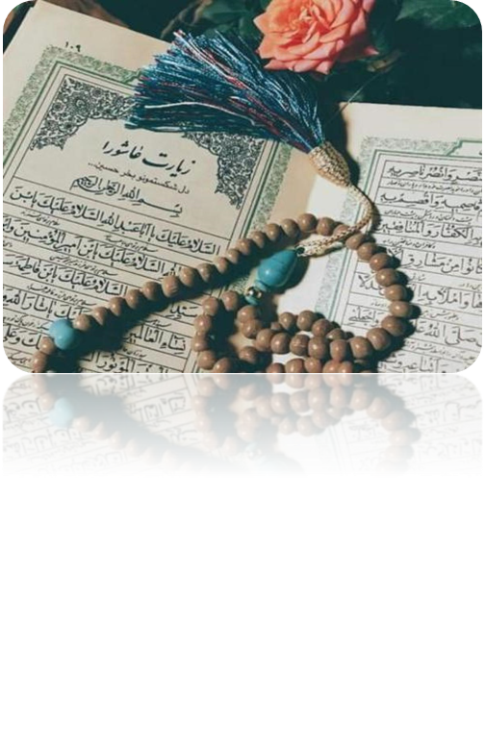
6-قرائت زیارت عاشورا هرروز بعداز نماز صبح(کوتاه و جذاب)

Slide 9
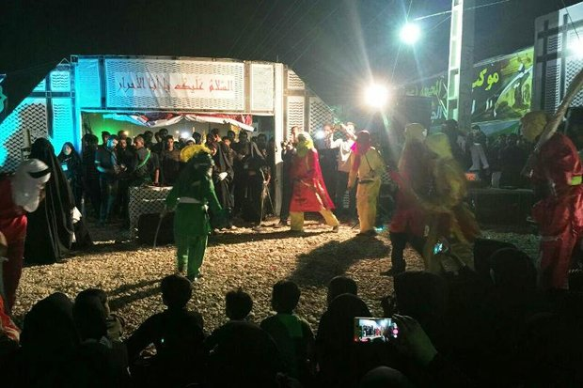
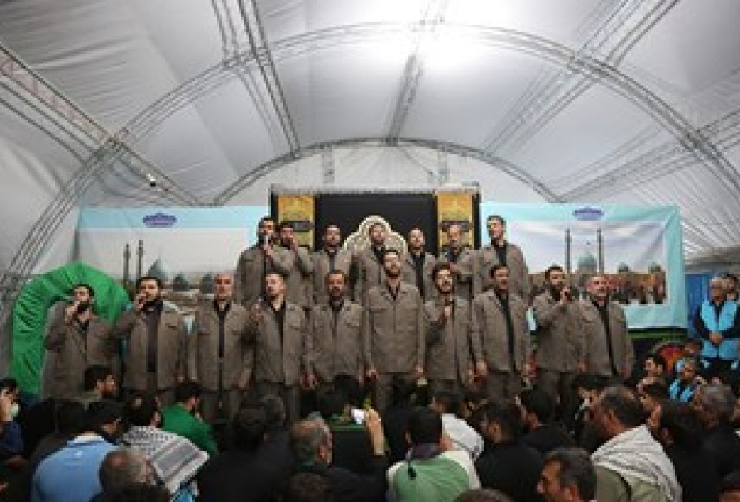
7-برگزاری روزانه برنامه فرهنگی هنری(اشعار آیینی،تواشیح،تعزیه،مسابقه فرهنگی،خاطرات شهدا و...)

Slide 10
8-شناسایی زائران نخبه(فرهنگی،هنری و...( بهره گیری از توانمندی های ایشان در برنامه های فرهنگی موکب

Slide 11
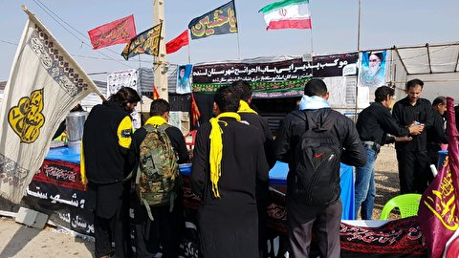
9-تبلیغات و اقدامات فرهنگی پیرامون موکب(اطراف و خارج از موکب) به وسیله تصاویر،سیرنمایشگاهی،آرم هیأت و...

Slide 12
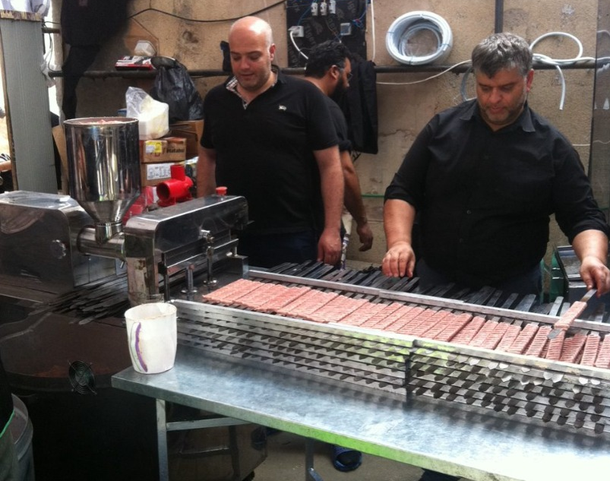
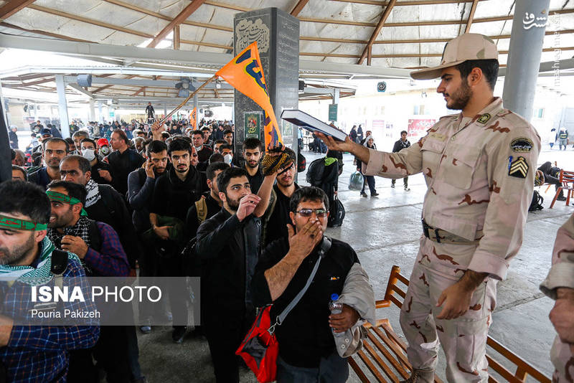
10-مستند سازی فاخر و مناسب از کلیه فعالیت های موکب در کلیه مراحل (برپایی موکب،جلسات هماهنگی،بدرقه زائران،طول مسیر،حضور در کربلا و نجف،اسکان زائران،طبخ و توزیع غذا و به ویژه فعالیت های فرهنگی)

Slide 13
دستورالعمل اهداء بیرق های اربعین حسینی

Slide 14
* با تشکر از توجه شما *

